Slide 1
EXPORT MIMO EVROPSKOU UNII, JAK NA TO? Podpůrné nástroje EU
CEBRE – Česká podnikatelská reprezentace při EU
Brno, září 2010

Slide 2
Společná obchodní politika
Nástroje obchodní politiky lze rozdělit na:
politiky
platformy a dialog
databáze, manuály
programy/projekty
Podpora je soustředěna na několik oblastí – kandidátské země a země asociované, sousedské země ENPI, Středomoří, Asie, Latinská Amerika, ACP. Nechybí však ani vysoce průmyslové země jako je Japonsko a USA.

Slide 3
1. Politiky
Evropská komise dává možnost podnikatelským organizacím, ale též samotným podnikatelům zapojit se do vytváření obchodní politiky. Přes podnikatelské organizace mohou podnikatelé zasílat komentáře a návrhy např. ohledně Dohod o volném obchodu (FTAs) a tzv. asociovaných dohod (AAs). Dále se podnikatelé mohou vyjadřovat k fungování celního kodexu EU, upozorňovat na ochranné nástroje obchodu (TDIs) jakou jsou anti-dumpingová opatření, anti-podpory a tzv. safeguards.
Podnikatelé a jejich zástupci zastávají roli iniciátorů, kteří se s obchodní politikou setkávají v praxi a mohou tak upozorňovat na její nedostatky, negativa či na nekalá pravidla uplatňována zeměmi mimo EU.

Slide 4
2. Dialog, platformy a vytváření politik
Dialog civilní společnosti
Evropská komise konzultuje veřejnost v oblasti obchodní politiky, podporuje sdílení zkušeností a tzv. dobrých praktik v rámci pracovních skupin a seminářů zaměřených na konkrétní oblasti.
http://trade.ec.europa.eu/civilsoc/csd_proc.cfm
Poradní výbor pro přístup na trhy třetích zemí
Podnikatelé či jejich zastupitelské organizace se v Bruselu mohou aktivně účastnit v lokálních týmech a pracovních skupinách (vznášet požadavky a upozorňovat na bariéry a nedostatky).
Týmy Market Access
V teritoriích organizují a koordinují společné akce, monitorují překážky obchodu a informují o nich ústředí v Bruselu, zaznamenávají stížnosti evropských firem, analyzují a zhodnocují podmínky obchodu, provádí tzv. Obchodní diplomacii, podávají zprávy ústředí.

Slide 5
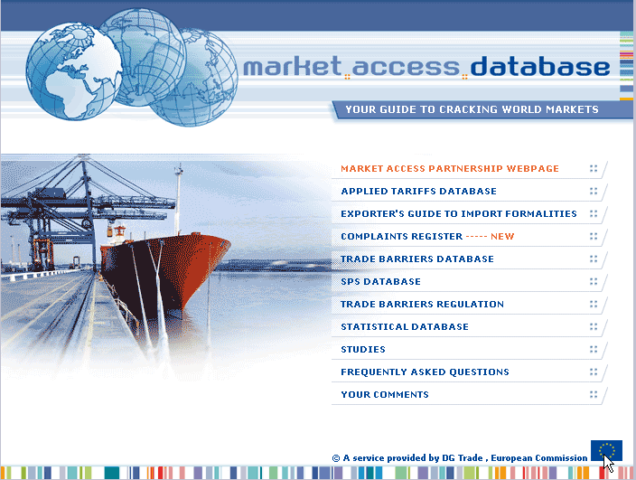
3. Databáze
Market Access Database – databáze MADB
Databáze informací POUZE pro evropské firmy o přístupu na třetí trhy (dovozní formality a celní požadavky, sektorové bariéry, sanitární a fytosanitární opatření, analýzy, statistiky). MADB je propojena s rejstříkem stížností.
http://ec.europa.eu/trade/issues/global/development/thd_en.htm
Export help desk for developing countries – help desk pro rozvojové země
http://madb.europa.eu/mkaccdb2/indexPubli.htm

Slide 6
4. Projekty

Slide 7
Kandidátské a potencionálně kandidátské země
Podpora podnikatelských organizací a samotných podnikatelů z kandidátských zemí s cílem usnadnit jejich integrační proces do EU.
Příklady projektů
EASTERN PARTNERSHIP zaměřený na podporu spolupráce podnikatelů, nevládních organizací z EU a ze zemí Východního partnerství. Program je spuštěn nově od letošního roku.
ETCF (Fórum komor EU-Turecko): Spolupráce mezi tureckými a evropskými komorami zaměřená na pomoc turecké podnikatelské veřejnosti v integraci do EU.
PARTNERS For Investment Promotion: projekt podpory regionálního podnikání a vytváření sítí pro obnovení stability v oblasti Západního Balkánu běžel v letech 2004-2006 v rámci programu EU CARDS.

Slide 8
Asie
Understanding China
Projekt je zaměřen na podporu evropských firem, především MSP, při přístupu na čínský trh. Cílem je zvýšit jejich konkurenceschopnost na čínském trhu a znalost čínské ekonomiky. Projekt je rozdělen na vzdělávací část - proškolení firem v oblasti čínského trhu a část politickou - konference na vysoké úrovni zaměřené na výměnu zkušeností a znalostí čínského trhu. Projekt byl zahájen v lednu 2009 a poběží tři a půl roku. Leaderem je EUROCHAMBRES.
více na: http://www.understandingchina.eu/
Evropská podnikatelská a technologická centra (EBTC)
Evropská unie zahájila koncept tvz. EBTC. První vlaštovkou je centrum v Dillí, které naplňuje myšlenku propojení evropských a indických firem, vědeckých a výzkumných center zejména v oblasti boje proti klimatickým změnám v Indii s cílem vytvářet nové obchodní příležitosti a transfer technologií. Je zaměřeno na odvětví: biotechnologií, energetiky, životního prostředí a dopravy.
více na http://www.ebtc.eu/
Dříve realizované: ETP Japan and Korea, EU Gateway to Japan

Slide 9
Latinská Amerika, Středomoří
AL INVEST IV
Projekt AL Invest IV je pokračováním předchozích projektů zaměřených na podporu internacionalizace latinsko-amerických MSP ve spolupráci s evropskými partnery a běží v letech 2009-2012. Projekt současně přispívá k posílení sociální koheze regionu. AL-Invest IV byl zahájen loni v červnu v Brazílii a je implementován třemi podnikatelskými organizacemi ze Střední Ameriky- Kuba-Mexiko, Andského regionu a oblasti Merkosur Chile a Venezuela. Konsorcium vedené EUROCHAMBRES zpracovává studie trhu, organizuje podnikatelská setkání, individuální výměnné programy a vzdělávání.
Invest in Med
Projekt zaměřený na podporu evropských investic v regionu Středozemního moře. Projekt běží od dubna 2008 do dubna 2011. cílem je rovněž posílit spolupráci mezi zprostředkovatelskými organizacemi a veřejnou správou.

Slide 10
ACP – Afrika, Karibik a Pacifik
Pro€Invest
Cílem je podpora investic, obchodu a technologií do zemí ACP prostřednictvím posílené role a zvýšené kvality podnikatelských a profesních organizací v zemích ACP, které tak budou následně schopné svým členům poskytovat kvalitnější služby.
Podcílem je také posílit partnerství mezi tamními podnikateli a zahrnout podnikatele a jejich zástupce do podnikatelského fóra/dialogu, které jim dává příležitost podílet se na vytváření politik. Podnikatelská rada EU-SADC se zabývá obchodní politikou, zejména vyjednáváním EPA. EU-Africké podnikatelské centrum se zabývá šiřším tématem rozvoje (dobrá správa, propojení, podnikatelská etika, apod.).

Slide 11
Programy vnější pomoci
Podnikatelé se také mohou zapojit do programů vnější pomoci Evropské unie.
Rozvojová pomoc (www.ppzrs.cz/www/display.asp)
Předvstupní nástroje EU pro kandidátské a potenciálně kandidátské země
Veřejné zakázky Unie vypisované v rámci rozvojové pomoci či předvstupní pomoci

Slide 12
DŮLEŽITÉ ODKAZY
Informační systém EU o VZ
www.ted.europa.eu
Příručka Evropské komise o VZ
http://ec.europa.eu/budget/library/publications/public_contracts/doing_business_cs.pdf
Příručka Jak na Rozvojovou pomoc
http://www.cebre.cz/dokums_raw/zahranicni_pomoc_eu.pdf

Slide 13
DĚKUJEME ZA POZORNOST!
CEBRE – Česká podnikatelská reprezentace
60 Rue du Trone, B-1040 Brusel
Tel: +32-2-2139 450/2, +420 246 031 707 Fax: +32-2-2139 451 E-mail: brussels@cebre.cz
Web: www.cebre.cz

